Slide 1
Predicció del recobriment arbori a partir de dades LiDAR
Últims avenços fins el 22/2
Alejandro Donaire Èric Sánchez Pau Ventura

Slide 2
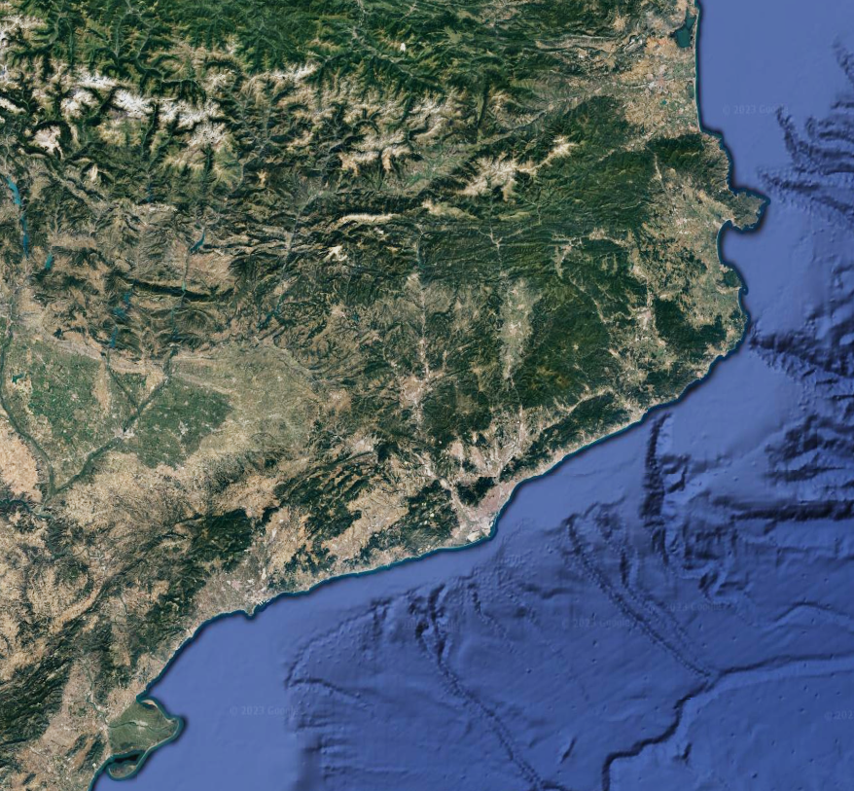
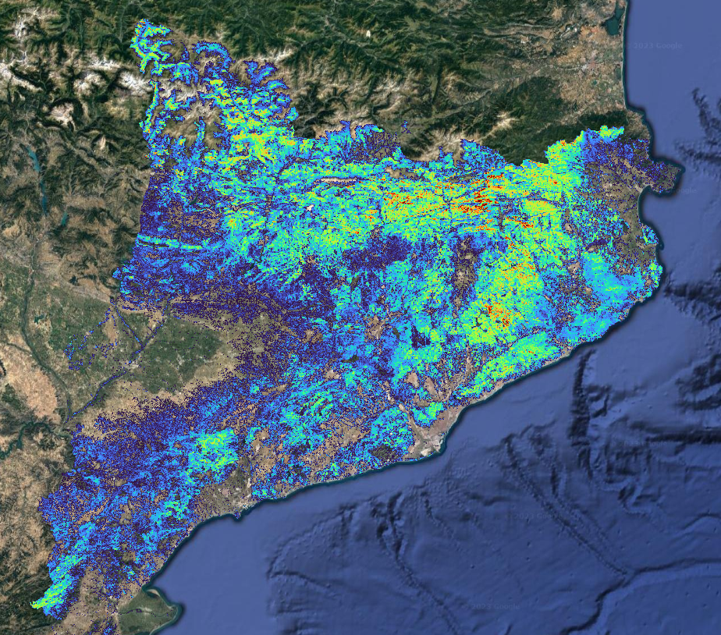
Suport amb Google Earth
Mapa de cobertures +
Google Earth

Slide 3
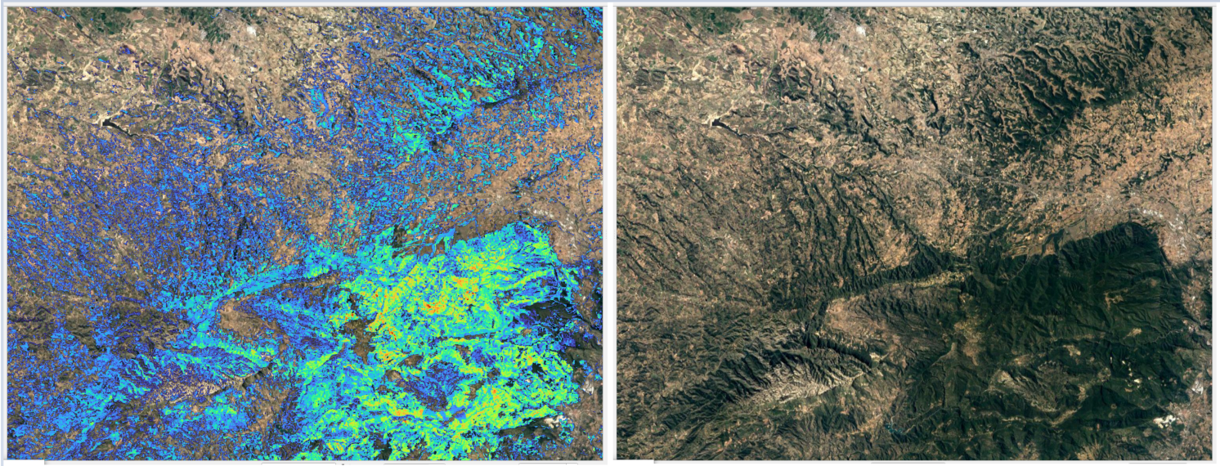
Suport amb Google Earth
Mateix exemple, més de prop.

Slide 4
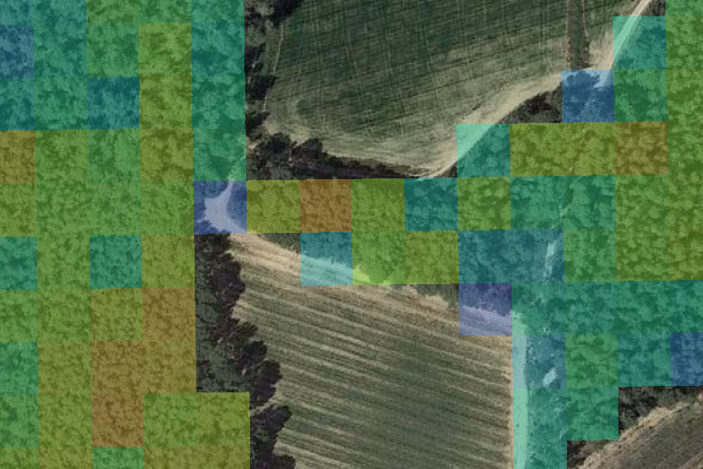
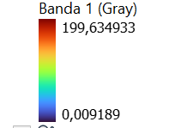
Suport amb Google Earth
Generalment té sentit.

Slide 5
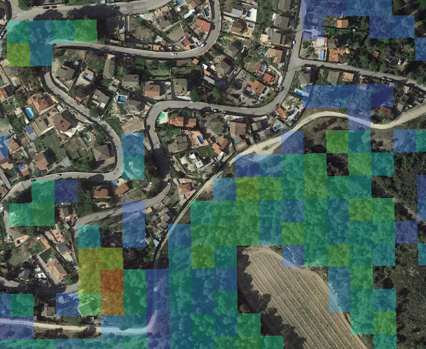
Suport amb Google Earth
Generalment té sentit.

Slide 6
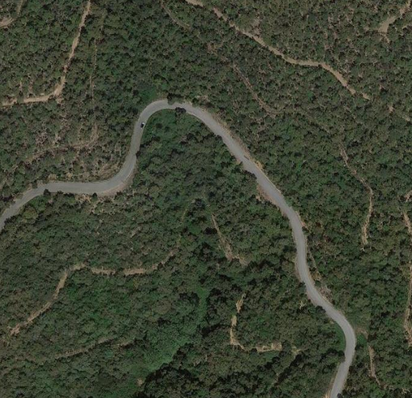
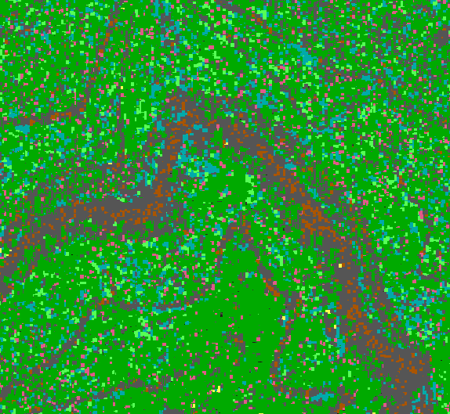
Suport amb Google Earth
Superposició punts LiDAR amb Google Earth.

Slide 7
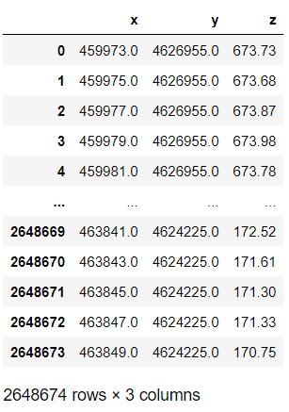
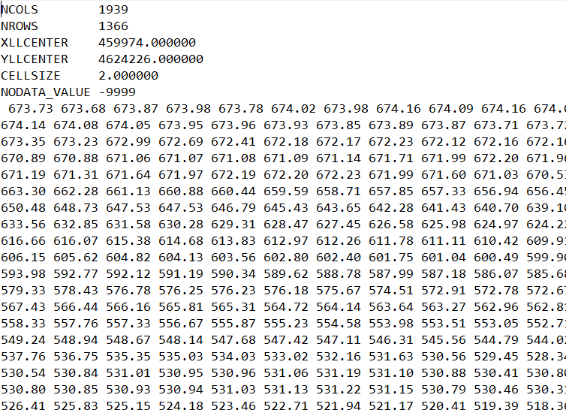
Extracció de les altures

Slide 8
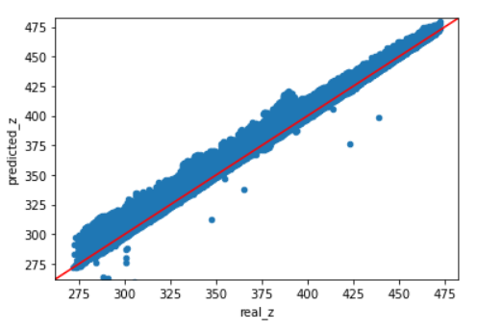
Model d’aproximació de les altures del sòl
R²: 0.97788
Avantatges:
No depén del format del fitxer
No depén de la resolució

Slide 9
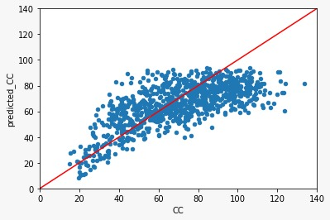
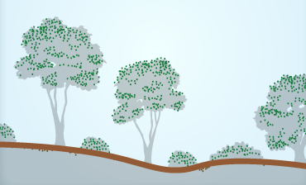
Nou mètode de predicció del CC
R²: 0.4913
Threshold

Slide 10
Problemes / Investigacions pròxima setmana
Segons metodologia del ICGC, si cobertura <5% → 0%. No encaixa.
Comparar altres mapes de cobertura (Europa, Carles, …)
Model de classificació de punts del LiDAR.

